Slide 1
Item 1: Consider static factory methods instead of constructors
// Martin Macura

Slide 2


Výhoda č.1
Na rozdíl od konstruktorů mají jméno.
Využití: složité nebo opakující se konstruktory
X

Slide 3
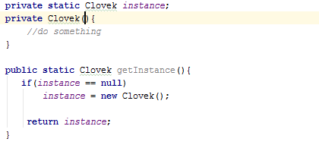
Výhoda č.2
Na rozdíl od konstruktorů nemusí vytvářet novou instanci.
Využití: „singleton“

Slide 4
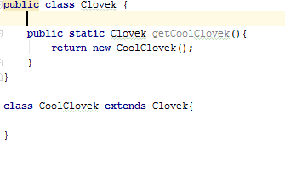
Výhoda č.3
Na rozdíl od konstruktorů může vracet jakýkoliv „subtype“ z její „return type“

Slide 5

Výhoda č.4
Zjednodušení čtení kódu
X

Slide 6
Nevýhoda č.1
Klásy bez public nebo protected konstruktorů nemůžete dědit.

Slide 7
Nevýhoda č.2
Metody nejsou příliš odlišitelné od ostatních na rozdíl od konstruktorů.
Typické názvy factory metod:
valueOf – vrací v podstatě stejnou hodnotu:
(boolean b){return b?Boolean.TRUE:Boolean.FALSE;}
of – jako valueOf
getIstance – vrací instanci podle parametru nebo defaultní
newInstance – vrací zaručeně novou instanci
getType – jako getInstance, pokud se metoda nachází v jiné třídě
newType – jako newInstance, pokud se metoda nachází v jiné třídě

